Slide 1
Τομογραφική Απεικονιστική Ανατομική
Ανοικτά Ακαδημαϊκά Μαθήματα στο ΤΕΙ Αθήνας
Ενότητα 1: Κρανίο – Εγκέφαλος ανατομία
Γεωργία Οικονόμου, Αναπληρώτρια Καθηγήτρια
Τμήμα Ραδιολογίας - Ακτινολογίας
Το περιεχόμενο του μαθήματος διατίθεται με άδεια Creative Commons εκτός και αν αναφέρεται διαφορετικά | Το έργο υλοποιείται στο πλαίσιο του Επιχειρησιακού Προγράμματος «Εκπαίδευση και Δια Βίου Μάθηση» και συγχρηματοδοτείται από την Ευρωπαϊκή Ένωση (Ευρωπαϊκό Κοινωνικό Ταμείο) και από εθνικούς πόρους.

Slide 2
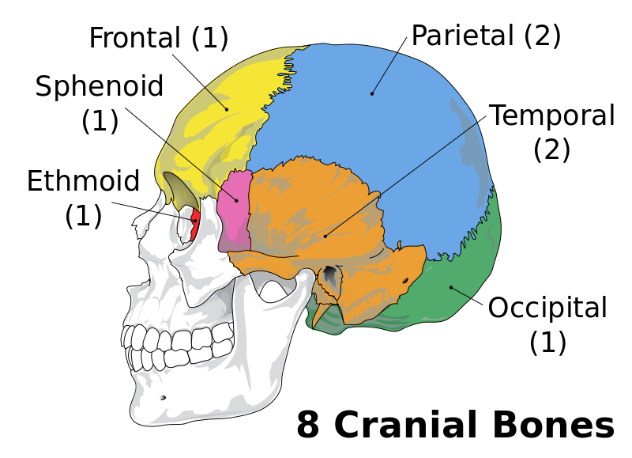
Οστά κρανίου από το πλάι
Μετωπιαίο οστό
Βρεγματικό οστό
Σφηνοειδές
οστό
Κροταφικό
Οστό
Ηθμοειδές
οστό
Ινιακό
Οστό
Άνω
γνάθος
Κάτω γνάθος
“Cranial bones en v2”, από Was a bee διαθέσιμο ως κοινό κτήμα

Slide 3
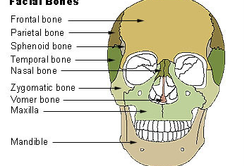
Οστά από εμπρός
Μετωπιαίο οστό
Βρεγματικό οστό
Σφηνοειδές οστό
Κροταφικό οστό
Ρινικό οστό
Ζυγωματικό οστό
Διάφραγμα μύτης
Άνω γνάθος
Κάτω γνάθος
“Illu facial bones”, από Arcadian διαθέσιμο ως κοινό κτήμα

Slide 4
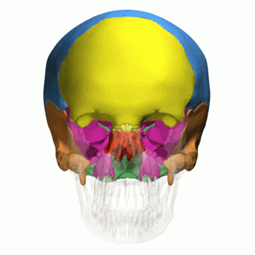
Οστά κρανίου
yellow: Frontal bone
blue: Parietal bone
purple: Sphenoid bone
orange: Temporal bone
green: Occipital bone
red: Ethmoid bone
“Neurocranium - animation02”, από Was a bee διαθέσιμη με άδεια CC BY-SA 2.1 JP

Slide 5
Κρανίο νεογέννητου
Εύκαμπτο ώστε να γεννηθεί
Προσαρμογή σχήματος.
Δυνατότητα αύξησης ώστε να περιλάβει τον εγκέφαλο που αυξάνεται γρήγορα.
Expansible
Flexible

Slide 6
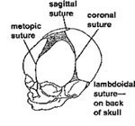
Νεογέννητο ανατομία - κρανίου
Οβελιαία ραφή
Στεφανιαία ραφή
Μετωπιαία ραφή
Μεγάλη πηγή
Λαβδοειδής ραφή
Στο πίσω μέρος του κρανίου

Slide 7
Κλείσιμο των ραφών
Ασβέστωση
8 χρόνων
Συνένωση οστών
20 χρόνων

Slide 8
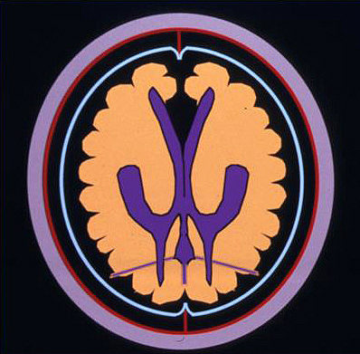
Το εγκεφαλικό κρανίο από έξω προς τα μέσα
Οστά κρανίου
Σκληρή μήνιγγα
Αραχνοειδής Μήνιγγα
Χοριοειδής μήνιγγα
Εγκέφαλος
Κοιλιακό σύστημα

Slide 9
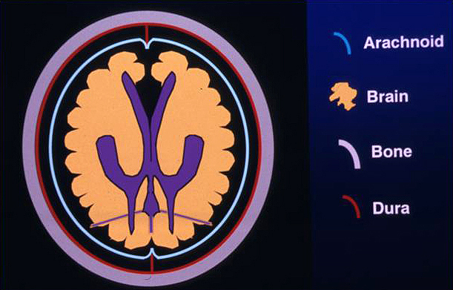
Υπαραχνοειδής χώρος 1/2
Το κοιλιακό σύστημα επικοινωνεί με τον υπαραχνοειδή χώρο.
Ο υπαραχνοειδής χώρος είναι μεταξύ αραχνοειδούς και χοριοειδούς μηνίγγων.
Περιέχουν εγκεφαλονωτιαίο υγρό (ΕΝΥ, μωβ χρώμα).

Slide 10
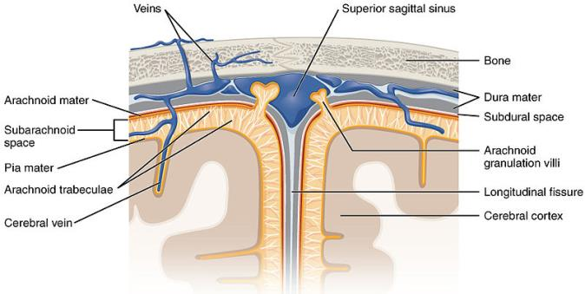
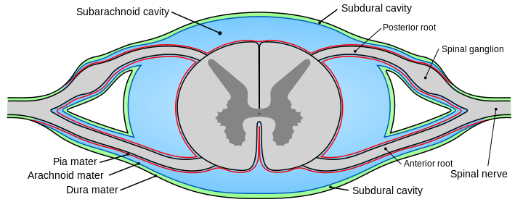
Υπαραχνοειδής χώρος 2/2
“1316 Meningeal LayersN”, από CFCF διαθέσιμο με άδεια CC BY 3.0
“Gray770-en”, από Mysid διαθέσιμο ως κοινό κτήμα

Slide 11
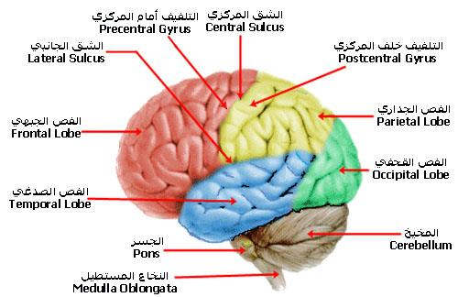
Ανατομία ΚΝΣ
Προκεντρική έλικα
Κεντρική αύλαξ
Οπίσθια κεντρική έλικα
Πλάγια αύλαξ
Βρεγματικός λοβός
Μετωπιαίος λοβός
Ινιακός λοβός
Κροταφικός λοβός
Γέφυρα
Παρεγκεφαλίδα
F. Netter
Προμήκης μυελός
Εγκεφαλικά ημισφαίρια
Παρεγκεφαλίδα
Στέλεχος
Νωτιαίος μυελός

Slide 12
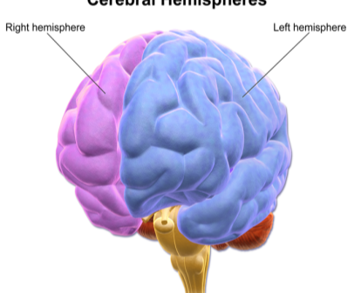
Εγκεφαλικά Ημισφαίρια 1/2
Δεξιό
Ολοκλήρωση αισθητικών πληροφοριών για την αντίληψη του περιβάλλοντος.
Αντίληψη χώρου οπτικά.
Συντονισμός χορού γυμναστικής.
Καταχώρηση μνήμης σε μορφή ακουστικών οπτικών και χωρικών πληροφοριών.
“Blausen 0215 CerebralHemispheres”, από BruceBlaus διαθέσιμο με άδεια CC BY 3.0

Slide 13
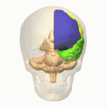
Εγκεφαλικά Ημισφαίρια 1/2
Αριστερό
Αναλυτικές διεργασίες.
Συστηματική ανάλυση πληροφοριών.
Ερμηνεία και παραγωγή συμβολικών στοιχείων: γλώσσα, μαθηματικά, αφαίρεση, εκλογίκευση.
Καταχώρηση μνήμης σε μορφή γλώσσας.
“Four lobes animation small”, από Was a bee διαθέσιμη με άδεια CC BY-SA 2.1 JP

Slide 14
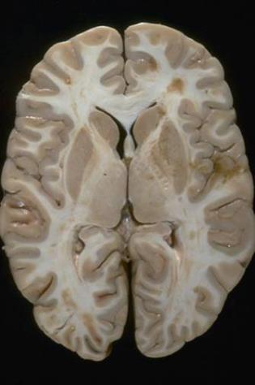
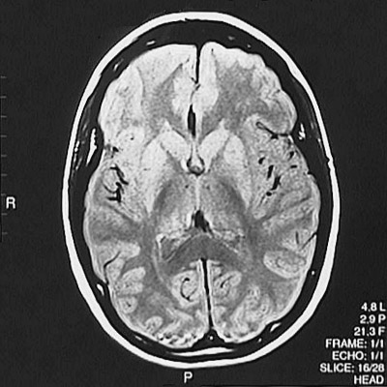
Φλοιός εγκεφάλου
medlib.med.utah.edu
med.harvard.edu

Slide 15
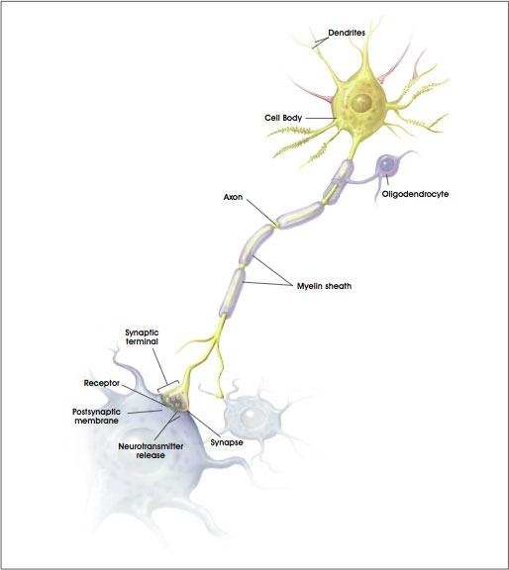
Νευρικό κύτταρο
Δενδρίτες
σώμα
Σώμα.
Νευράξονας
Περιβάλλεται από έλυτρο μυελίνης απαραίτητο για τη διαβίβαση πληροφοριών.
Συναπτική απόληξη.
Νευράξονας
Ολιγοδενδρο-κύτταρο
Έλυτρο μυελίνης
Συναπτική απόληξη
Υποδοχέας
Μετασυναπτική μεμβράνη
Απελευθέρωση νευροδιαβιβαστών

Slide 16
Φλοιός εγκεφάλου – Φαιά ουσία
Φαιά ουσία
Το εξωτερικό τμήμα των εγκεφαλικών ημισφαιρίων που αποτελείται από φαιά ουσία (σώματα νευρικών κυττάρων).
Οι φλοιοί είναι συμμετρικοί.
Και τα δύο ημισφαίρια αναλύουν αισθητικές πληροφορίες, επιτελούν διεργασίες μνήμης, μαθαίνουν, οργανώνουν σκέψεις, αποφασίζουν.
Λευκή ουσία
medlib.med.utah.edu

Slide 17
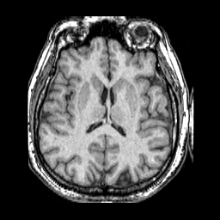
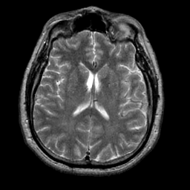
Λευκή ουσία
Νευράξονες (αγωγοί)
Έσω κάψα
Ημιωοειδές κέντρο
Ακτινωτός στέφανος
Μεσολόβιο
Λευκή ουσία
med.harvard.edu

Slide 18
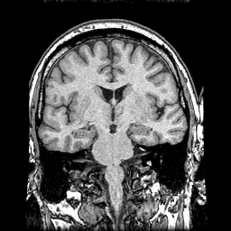
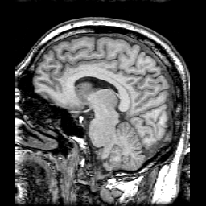
Λευκή ουσία
medlib.med.utah.edu
med.harvard.edu

Slide 19
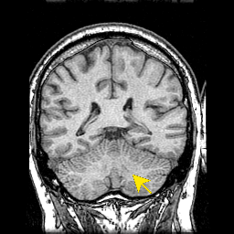
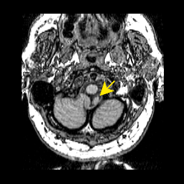
Παρεγκεφαλίδα συντονιστής κινήσεων
med.harvard.edu

Slide 20
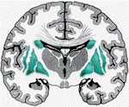
Βασικά γάγγλια (εστίες φαιάς ουσίας μέσα στη λευκή)
Βασικά γάγγλια
Κερκοφόρος, φακοειδής κέλυφος, ωχρά σφαίρα.
Σύνδεσμος επεξεργασίας μεταξύ κινητικού φλοιού και θαλάμου
Εξωπυραμιδικό σύστημα.
Εγκεφαλικοί πυρήνες
Οδοντωτός, αμυγδαλοείδής, ερυθρός, μέλαινα ουσία.
Θάλαμος (διεγκέφαλος)
Συντονίζει και ρυθμίζει όλες τις λειτουργίες του φλοιού.

Slide 21
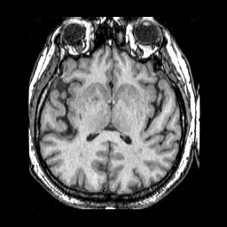
Εγκεφαλικοί Πυρήνες – Βασικά γάγγλια
Ίδιο σήμα με τη φαιά ουσία (φλοιό)
Πυρήνες εγκεφάλου και βασικά γάγγλια (νευρικά κύτταρα)
Κερκοφόρος πυρήνας
Φακοειδής πυρήνας
medlib.med.utah.edu
med.harvard.edu

Slide 22
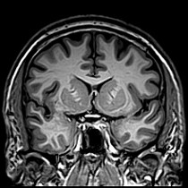
Βασικά γάγγλια Εγκεφαλικοί Πυρήνες
medlib.med.utah.edu
med.harvard.edu

Slide 23
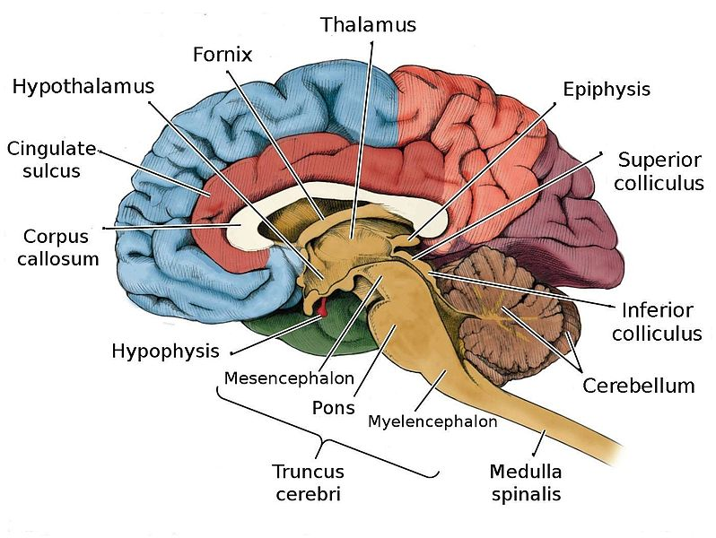
Στέλεχος 1/4
“Brain latino”, από Ilona Biaigo διαθέσιμη με άδεια CC0 1.0

Slide 24
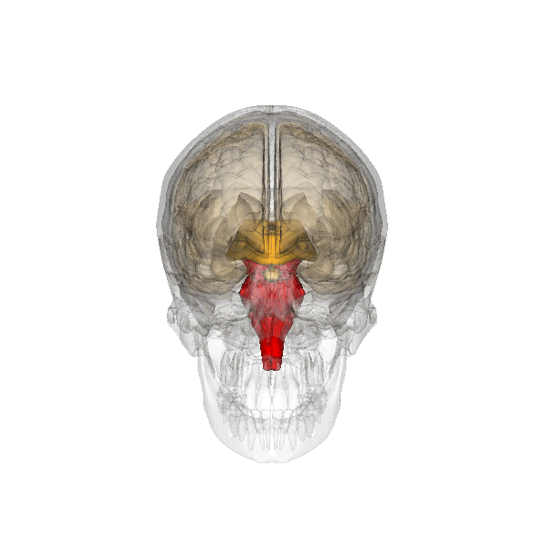
Στέλεχος 2/4
“Brainstem”, από Was a bee διαθέσιμη με άδεια CC BY-SA 2.1 JP

Slide 25
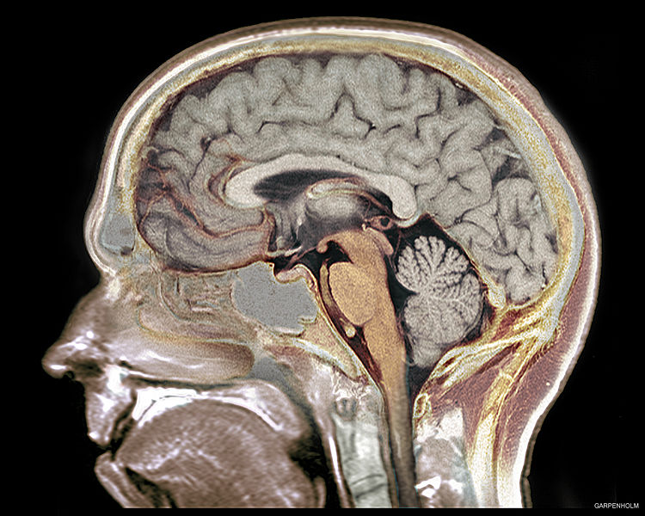
Στέλεχος 3/4
Ρύθμιση ζωτικών λειτουργιών (αναπνοή, παλμοί, Α.Π., εγρήγορση).
Πυρήνες εγκεφαλικών συζυγιών (φαιά ουσία).
Διασταύρωση νευρώνων (λευκή ουσία) και σύνδεση Ν.Μ. με ανώτερο ΚΝΣ.
“GarpenBrain”, από Garpenholm διαθέσιμη με άδεια CC BY-SA 3.0

Slide 26
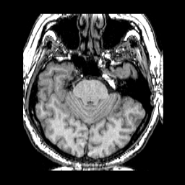
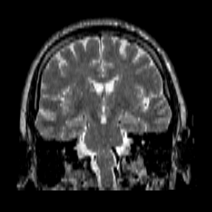
Στέλεχος 4/4
Μεσεγκέφαλος
Γέφυρα
Προμήκης
Πυρήνες των εγκεφαλικών συζυγιών
med.harvard.edu

Slide 27
Κοινό κινητικό, 3δυμο, προσωπικό - ακουστικό
med.harvard.edu

Slide 28
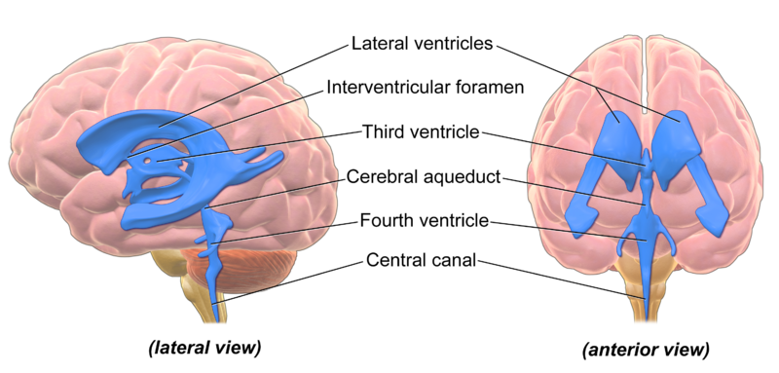
Κοιλιακό σύστημα 1/5
Περιοχές Εγκεφαλονωτιαίου Υγρού (ΕΝΥ) που περιβάλλονται από εγκεφαλική ουσία.
“Blausen 0896 Ventricles Brain”, από CFCF διαθέσιμο με άδεια CC BY 3.0

Slide 29
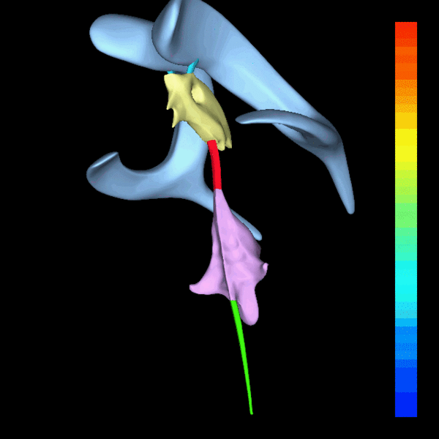
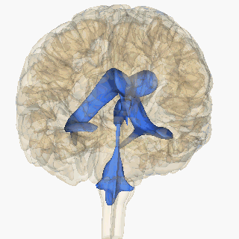
Κοιλιακό σύστημα 2/5
“Human Ventricular system colored and animated”, από Echinacin35 wc διαθέσιμη με άδεια CC BY-SA 2.1 JP
“Hirnventrikel mittelgroß”, από AlexanderQuent διαθέσιμη με άδεια CC BY-SA 2.5

Slide 30
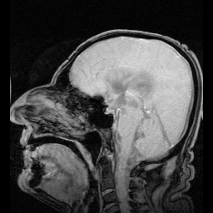
Κοιλιακό σύστημα 3/5
Εικόνες από ασθενή με φυσιολογικής πιέσης υδροκέφαλο που δείχνουν την παλμική κίνηση του αίματος με τον παλμό της καρδιάς.
“NPH MRI 272 GILD”, από Nevit διαθέσιμη με άδεια CC BY-SA 3.0

Slide 31
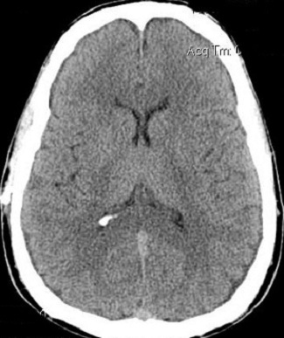
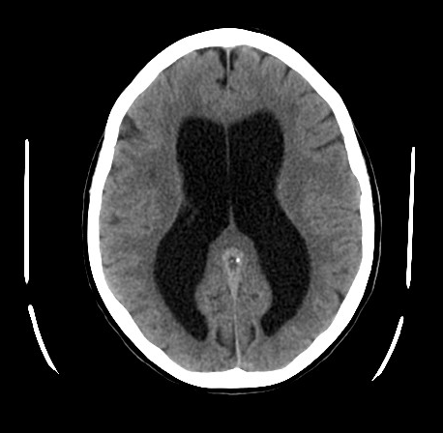
Κοιλιακό σύστημα 4/5
Φυσιολογικές πλάγιες κοιλίες (CT)
Διατεταμένες πλάγιες κοιλίες (CT, υδροκέφαλος)
Α
Β
dollecommunications.com
“Hydrocephalus”, από Lucien Monfils διαθέσιμη με άδεια CC BY-SA 3.0

Slide 32
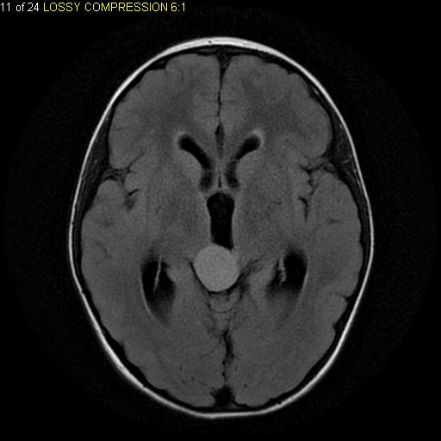
Κοιλιακό σύστημα 5/5
MRI
“Axial FLAIR MRI tectal plate piloctyic astrocytoma”, από Jto410 διαθέσιμη με άδεια CC BY-SA 3.0

Slide 33
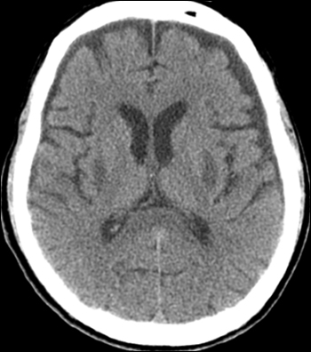
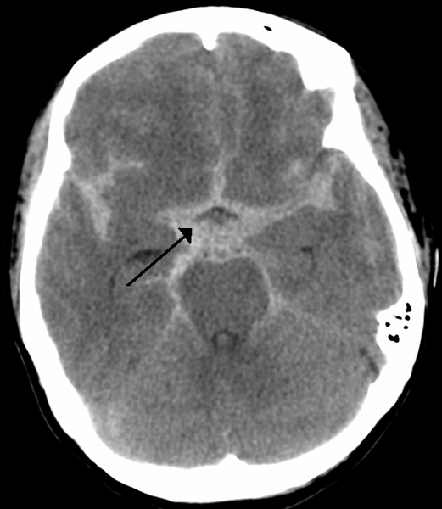
Υπαραχνοειδείς χώροι (CT)
Περιοχές ΕΝΥ γύρω από τον εγκέφαλο, φαίνονται ευκολότερα σε ατροφία.
Το ΕΝΥ έχει υψηλή πυκνότητα σε πρόσφατη αιμορραγία.
Α
Β
journal.biolpsychiatry.or.kr
“SubarachnoidP”, από Doc James διαθέσιμη με άδεια CC BY-SA 3.0

Slide 34
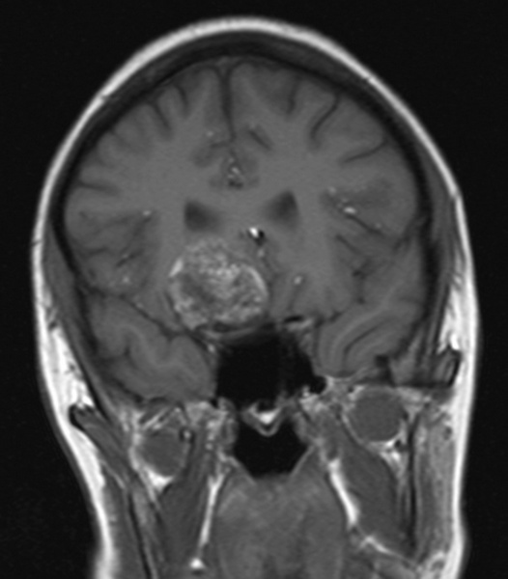
Υπαραχνοειδείς χώροι (MT)
Περιοχές ΕΝΥ γύρω από τον εγκέφαλο
med.harvard.edu
radpod.org

Slide 35
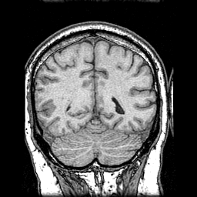
Δρέπανο – Σκηνίδιο παρεγκεφαλίδας
Καταδύσεις της σκληράς μήνιγγος.
Δρέπανο
Μεταξύ των ημισφαιρίων.
Σκηνίδιο
Μεταξύ παρεγκεφαλίδας και ημισφαιρίων.
med.harvard.edu

Slide 36
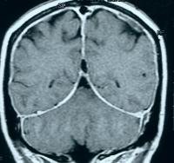
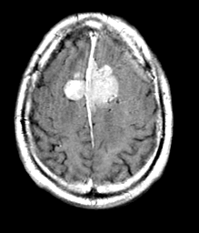
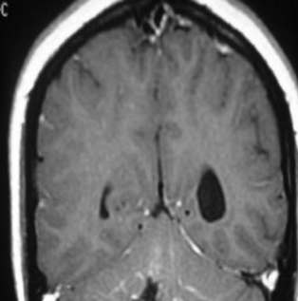
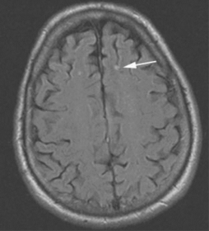
Νόσοι μηνίγγων
Φλεγμονές
Καρκινωμάτωση
Μηνιγγίωμα
κφ
κφ

Slide 37
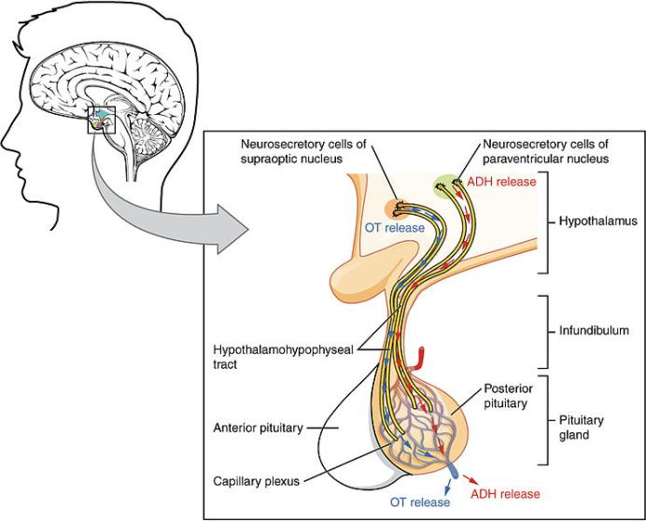
Ανατομία υπόφυσης
“1806 The Hypothalamus-Pituitary Complex”, από CFCF διαθέσιμο με άδεια CC BY 3.0

Slide 38
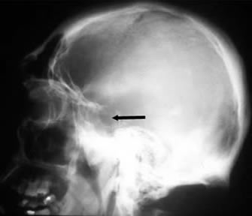
Υπόφυση 1/2
Ρυθμιστής των ενδοκρινικών λειτουργιών.
Υποθάλαμος
Υποφύση
Λοιποί ενδοκρινείς αδένες.

Slide 39
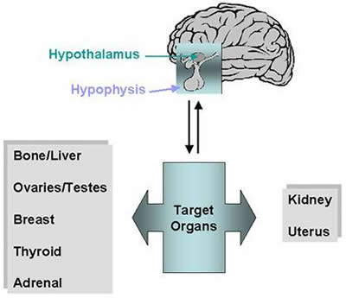
Λειτουργίες υπόφυσης
Υποθάλαμος
Υπόφυση
Οστά /ήπαρ
Ωοθήκες / όρχεις
Μαστός
Θυρεοειδής
Επινεφρίδια
Νεφροί
Μήτρα
Όργανα στόχοι

Slide 40
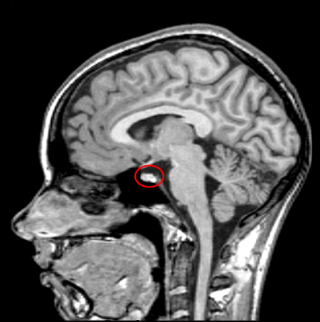
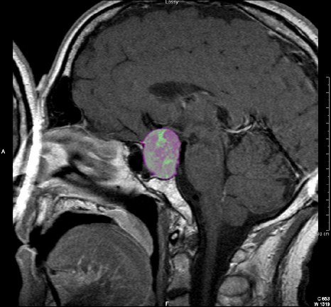
Υπόφυση 2/2
Αδένωμα υπόφυσης
Φυσιολογική υπόφυση

Slide 41
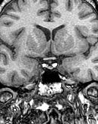
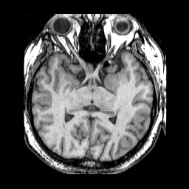
Οπτικό χίασμα 1/2
Διασταύρωση οπτικών οδών πάνω από την υπόφυση
med.harvard.edu

Slide 42
Οπτικό χίασμα 2/2
Διασταύρωση οπτικών οδών πάνω από την υπόφυση
med.harvard.edu

Slide 43
Εξάγωνο Willis αρτηριακή παροχή εγκεφάλου
MRA
Έσω καρωτίδες
Δεξιά
Αριστερή
Βασική αρτηρία
Από την ένωση των σπονδυλικών αρτηριών
Γύρω από το στέλεχος σχηματίζεται το 6γωνο του Willis
med.harvard.edu

Slide 44
Έσω καρωτίδα και κλάδοι

Slide 45
Αρτηρίες
Αρτηρίες
Κοινή καρωτίδα
Έσω καρωτίδα
Ανιούσα φαρυγγική
Ινιακή
Επιπολής κροταφική
Μέση εγκεφαλική
Πρόσθια εγκεφαλική.
Μέση μηνιγγική
Γναθιαία
Προσωπική
Γλωσσική
Έξω καρωτίδα
Άνω θυρεοειδική

Slide 46
Βασική αρτηρία
Δ
Α

Slide 47
Οβελιαίος, σιγμοειδείς κόλποι (φλεβική απαγωγή εγκεφάλου)
Στην περιφέρεια του εγκεφάλου
med.harvard.edu

Slide 48
Εγκάρσιες τομές CT – MRI 1/5
Βολβός οφθαλμού.
Σφηνοειδής κόλπος.
Δ. Κροταφικός λοβός.
Μαστοειδείς κυψέλες.
Γέφυρα.
4^{η} κοιλία.
Παρεγκεφαλίδα.

Slide 49
Εγκάρσιες τομές CT – MRI 2/5
Ηθμοειδείς κυψέλες.
Οφθαλμός.
Οπτικό νεύρο.
Σκώληκας.
Μεσεγκέφαλο.
Κροταφικός λοβός.

Slide 50
Εγκάρσιες τομές CT – MRI 3/5
Κερκοφόρος πυρήνας.
Πρόσθιο σκέλος έσω κάψης.
Φακοειδής πυρήνας.
Κάτω οβελιαίος κόλπος.
Άνω οβελιαίος κόλπος.
Δρέπανο.
Θάλαμος.
Πλαγία κοιλία.
Μεσολόβιο.

Slide 51
Εγκάρσιες τομές CT – MRI 4/5
Άνω μετωπιαία έλικα.
Πλαγία κοιλία.
Κερκοφόρος πυρήνας.

Slide 52
Εγκάρσιες τομές CT – MRI 5/5
Άνω μετωπιαία έλικα.
Δρέπανο.

Slide 53
Εγκέφαλος – εγκάρσια T1 MRI

Slide 54
Εγκέφαλος – οβελιαία T1 MRI 1/2

Slide 55
Εγκέφαλος – οβελιαία T1 MRI 2/2
Ενδιάμεση τομή
Μέση οβελιαία τομή
Πλάγια τομή

Slide 56
MRI Εγκεφάλου
“Head mri animation”, από File Upload Bot (Magnus Manske) διαθέσιμο ως κοινό κτήμα

Slide 57
Υπερηχογράφημα εγκεφάλου - νεογνά

Slide 58
Υπερηχογράφημα εγκεφάλου - νεογνά
Αιμορραγία σε πρόωρο νεογνό.

Slide 59
Υπερηχογράφημα εγκεφάλου
Στον ενήλικο πρόσβαση μόνο από το κροταφικό οστό που είναι λεπτό.
Χρήση σκιαγραφικού υπερήχων.
Stroke May 1, 2004 vol. 35 no. 5 1107-1111

Slide 60
Μελέτη ενδοκρανίων αγγείων για ανάδειξη στενώσεων/αποφράξεων
Εξειδικευμένη εφαρμογή:
Μελέτη ταχυτήτων.
Σύγκριση με την άλλη πλευρά.

Slide 61
Κάταγμα κρανίου 1/2

Slide 62
Κάταγμα κρανίου 2/2

Slide 63
Επισκληρίδιο αιμάτωμα

Slide 64
Όγκος εγκεφάλου CT

Slide 65
Όγκος MRI
A. Drevelegas (ed.), Imaging of Brain Tumors with Histological Correlations, 13
DOI: 10.1007/978-3-540-87650-2_2, © Springer-Verlag Berlin Heidelberg 2011

Slide 66
Τέλος Ενότητας

Slide 67
Σημειώματα

Slide 68
Σημείωμα Αναφοράς
Copyright Τεχνολογικό Εκπαιδευτικό Ίδρυμα Αθήνας, Γεωργία Οικονόμου 2014. Γεωργία Οικονόμου. «Τομογραφική Απεικονιστική Ανατομική. Ενότητα 1: Κρανίο – Εγκέφαλος ανατομία». Έκδοση: 1.0. Αθήνα 2014. Διαθέσιμο από τη δικτυακή διεύθυνση: ocp.teiath.gr.

Slide 69
Σημείωμα Αδειοδότησης
Το παρόν υλικό διατίθεται με τους όρους της άδειας χρήσης Creative Commons Αναφορά, Μη Εμπορική Χρήση Παρόμοια Διανομή 4.0 [1] ή μεταγενέστερη, Διεθνής Έκδοση. Εξαιρούνται τα αυτοτελή έργα τρίτων π.χ. φωτογραφίες, διαγράμματα κ.λ.π., τα οποία εμπεριέχονται σε αυτό. Οι όροι χρήσης των έργων τρίτων επεξηγούνται στη διαφάνεια «Επεξήγηση όρων χρήσης έργων τρίτων».
Τα έργα για τα οποία έχει ζητηθεί και δοθεί άδεια αναφέρονται στο «Σημείωμα Χρήσης Έργων Τρίτων».
[1] http://creativecommons.org/licenses/by-nc-sa/4.0/
Ως Μη Εμπορική ορίζεται η χρήση:
που δεν περιλαμβάνει άμεσο ή έμμεσο οικονομικό όφελος από την χρήση του έργου, για το διανομέα του έργου και αδειοδόχο
που δεν περιλαμβάνει οικονομική συναλλαγή ως προϋπόθεση για τη χρήση ή πρόσβαση στο έργο
που δεν προσπορίζει στο διανομέα του έργου και αδειοδόχο έμμεσο οικονομικό όφελος (π.χ. διαφημίσεις) από την προβολή του έργου σε διαδικτυακό τόπο
Ο δικαιούχος μπορεί να παρέχει στον αδειοδόχο ξεχωριστή άδεια να χρησιμοποιεί το έργο για εμπορική χρήση, εφόσον αυτό του ζητηθεί.

Slide 70
Επεξήγηση όρων χρήσης έργων τρίτων
©
Δεν επιτρέπεται η επαναχρησιμοποίηση του έργου, παρά μόνο εάν ζητηθεί εκ νέου άδεια από το δημιουργό.
διαθέσιμο με άδεια CC-BY
Επιτρέπεται η επαναχρησιμοποίηση του έργου και η δημιουργία παραγώγων αυτού με απλή αναφορά του δημιουργού.
διαθέσιμο με άδεια CC-BY-SA
Επιτρέπεται η επαναχρησιμοποίηση του έργου με αναφορά του δημιουργού, και διάθεση του έργου ή του παράγωγου αυτού με την ίδια άδεια.
διαθέσιμο με άδεια CC-BY-ND
Επιτρέπεται η επαναχρησιμοποίηση του έργου με αναφορά του δημιουργού.
Δεν επιτρέπεται η δημιουργία παραγώγων του έργου.
διαθέσιμο με άδεια CC-BY-NC
Επιτρέπεται η επαναχρησιμοποίηση του έργου με αναφορά του δημιουργού.
Δεν επιτρέπεται η εμπορική χρήση του έργου.
διαθέσιμο με άδεια CC-BY-NC-SA
Επιτρέπεται η επαναχρησιμοποίηση του έργου με αναφορά του δημιουργού.
και διάθεση του έργου ή του παράγωγου αυτού με την ίδια άδεια
Δεν επιτρέπεται η εμπορική χρήση του έργου.
διαθέσιμο με άδεια CC-BY-NC-ND
Επιτρέπεται η επαναχρησιμοποίηση του έργου με αναφορά του δημιουργού.
Δεν επιτρέπεται η εμπορική χρήση του έργου και η δημιουργία παραγώγων του.
διαθέσιμο με άδεια
CC0 Public Domain
Επιτρέπεται η επαναχρησιμοποίηση του έργου, η δημιουργία παραγώγων αυτού και η εμπορική του χρήση, χωρίς αναφορά του δημιουργού.
διαθέσιμο ως κοινό κτήμα
Επιτρέπεται η επαναχρησιμοποίηση του έργου, η δημιουργία παραγώγων αυτού και η εμπορική του χρήση, χωρίς αναφορά του δημιουργού.
χωρίς σήμανση
Συνήθως δεν επιτρέπεται η επαναχρησιμοποίηση του έργου.

Slide 71
Διατήρηση Σημειωμάτων
Οποιαδήποτε αναπαραγωγή ή διασκευή του υλικού θα πρέπει να συμπεριλαμβάνει:
το Σημείωμα Αναφοράς
το Σημείωμα Αδειοδότησης
τη δήλωση Διατήρησης Σημειωμάτων
το Σημείωμα Χρήσης Έργων Τρίτων (εφόσον υπάρχει)
μαζί με τους συνοδευόμενους υπερσυνδέσμους.

Slide 72
Χρηματοδότηση
Το παρόν εκπαιδευτικό υλικό έχει αναπτυχθεί στo πλαίσιo του εκπαιδευτικού έργου του διδάσκοντα.
Το έργο «Ανοικτά Ακαδημαϊκά Μαθήματα στο ΤΕΙ Αθηνών» έχει χρηματοδοτήσει μόνο την αναδιαμόρφωση του εκπαιδευτικού υλικού.
Το έργο υλοποιείται στο πλαίσιο του Επιχειρησιακού Προγράμματος «Εκπαίδευση και Δια Βίου Μάθηση» και συγχρηματοδοτείται από την Ευρωπαϊκή Ένωση (Ευρωπαϊκό Κοινωνικό Ταμείο) και από εθνικούς πόρους.

